Slide 1
Arquiteturas para Processamento de Alto Desempenho
Prof. André Leon S. Gradvohl, Dr.
gradvohl@ft.unicamp.br

Slide 2
Plano de apresentação
A lei de Moore e os limites do poder de processamento.
A taxonomia de Flynn
O conceito de hyperthread
Processadores multicore
Processadores manycores
Como utilizar todo o poder dos núcleos de processamento

Slide 3
1. A lei de Moore e os limites do poder de processamento
Como cresce o desenvolvimento dos processadores e quais são as barreiras físicas para esse crescimento.

Slide 4
A lei de Moore
A lei de Moore é a observação de que o número de transistores em um circuito integrado (chip) dobra a cada dois anos.
A observação foi feita por Gordon Moore, cofundador da Intel, em 1965.
A “lei” é, na verdade, uma observação com base no passado, projetando o futuro.
A ideia é que as indústrias de processadores continuassem produzindo dispositivos cada vez menores e com maior poder de processamento.

Slide 5
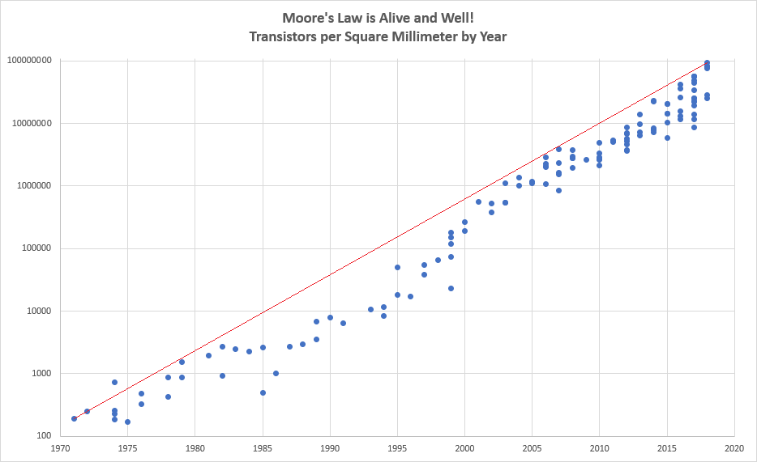
A lei de Moore

Slide 6
Os limites do processamento
A questão na lei de Moore é que haverá um momento em que não será mais possível miniaturizar os circuitos.
Além disso, quanto maior a densidade de componentes, maior a dissipação térmica (mais quente o chip ficará).
No limite e sem refrigeração adequada, o próprio chip se danificará ao chegar no limite do seu poder de processamento.
Portanto, para melhorar o desempenho dos processadores, o que fazer?

Slide 7
2. A taxonomia de Flynn
A classificação dos tipos de computadores em função do seu processamento.

Slide 8
Taxonomia de Flynn
SISD
MISD
MIMD
SIMD
Single Instruction Single Data
Single Instruction Multiple Data
Multiple Instruction Single Data
Multiple Instruction Multiple Data
Fluxos de instruções
Fluxos de dados

Slide 9
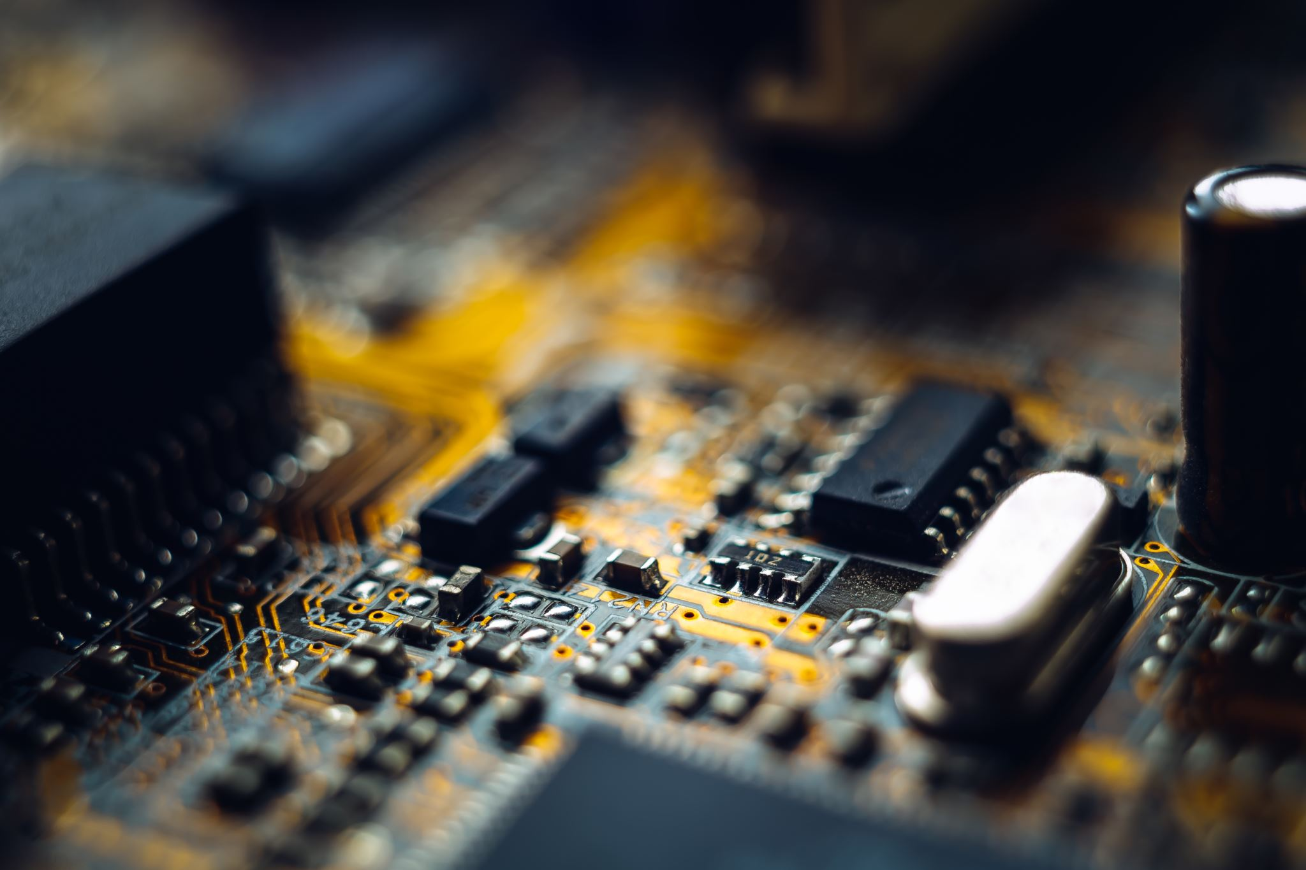
Taxonomia de Flynn – SISD
Instruções
Dados

Slide 10
Taxonomia de Flynn – SIMD
Instruções
Dados

Slide 11
Taxonomia de Flynn – MISD
Instruções
Dados

Slide 12
Taxonomia de Flynn – MIMD
Instruções
Dados

Slide 13
Sistemas de Memória: compartilhada e distribuída
Rede de Comunicação
Memória
Memória
Memória
Memória

Slide 14
2. O conceito de Hyperthread
O nascimento dos processadores virtuais

Slide 15
O conceito de Hyperthread
Em Fevereiro de 2002, a Intel propôs o conceito de Hyperthread.
Esse conceito apareceu primeiro nos processadores Pentium 4 e Xeon da Intel.
A ideia é replicar alguns componentes internos da CPU que aumentariam o desempenho dos processos (programas em execução).
Esse aumento no desempenho viria da redução de uma operação que consome muito tempo: a troca de contexto.
Troca de contexto é a substituição de um processo em execução por outro, ou de um thread por outro.

Slide 16
O conceito de Hyperthread
Esquematicamente:
Unidade de Controle
ULA
Ao duplicar os registradores (em especial os de propósito específico), há menos trocas de contexto e é possível manter a execução de dois threads simultaneamente.
Barramento interno
Com isso, a Intel criou o conceito de processador virtual.
RI
CP
SP
Barramento interno
RI
CP
SP

Slide 17
3. Processadores multicore
A replicação dos núcleos de processamento na CPU

Slide 18
Processadores multicore
Unidade de Controle
Unidade de Controle
Unidade de Controle
Unidade de Controle
ULA
Unidade de Controle
U L A
U L A
U L A
U L A
Barramento interno
Barramento interno
Barramento interno
Barramento interno
RI
RI
RI
RI
CP
SP
CP
SP
CP
SP
CP
SP
Barramento interno
Barramento interno
RI
CP
SP

Slide 19
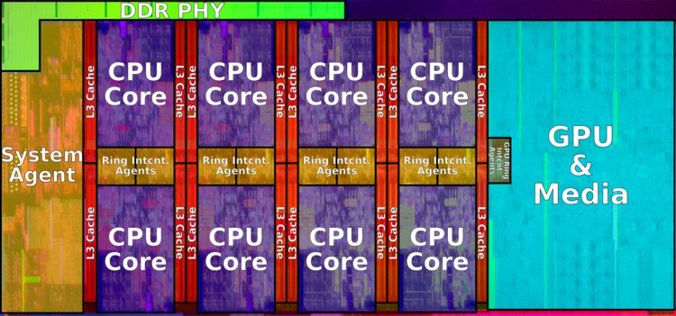
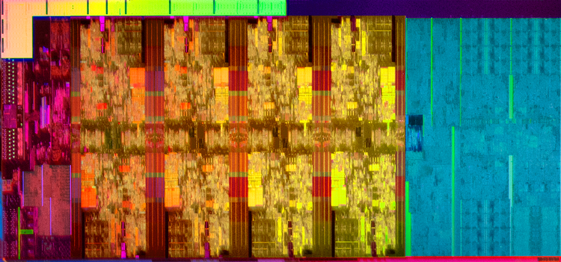
Processadores multicore

Slide 20
Processadores Multicore
No caso dos processadores multicore, embora eles repliquem vários componentes, alguns são compartilhados. Por exemplo, memórias cache de níveis L2 e L3 (a de nível 1 é exclusiva de cada núcleo).
Cada núcleo funciona como uma CPU independente. No entanto, o sistema operacional tenta, ao máximo, equilibrar a carga de processamento de cada núcleo, atribuindo um ou mais processo a cada núcleo.
Apesar disso, é possível escrever programas – chamados multithread – que utilizem os múltiplos núcleos.

Slide 21
4. Processadores manycore
O nascimento das GPUs

Slide 22
Processadores Manycore
Nos processadores multicore, em cada núcleo há, praticamente, uma CPU completa e independente. Por isso, cada núcleo é capaz de executar um processo independente
Já nos processadores manycore, há algumas dezenas ou centenas de núcleos de processamento simples.
Os núcleos de processamento nos processadores manycore são bem eficazes para realizar operações matemáticas em ponto flutuante. Mas não têm um conjunto de instruções mais elaborado para outros tipos de instruções.

Slide 23
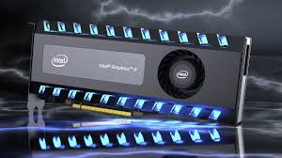
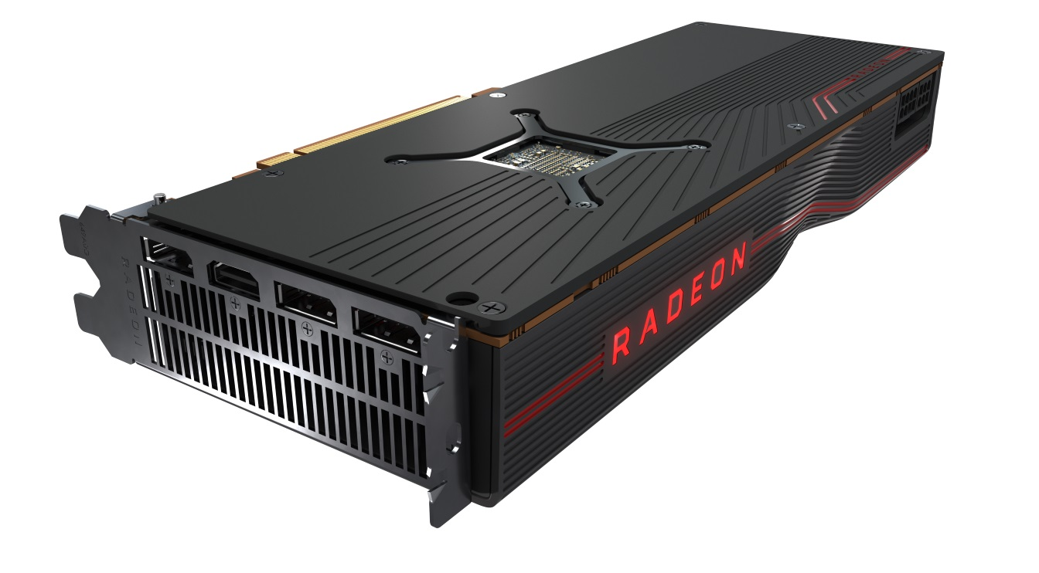
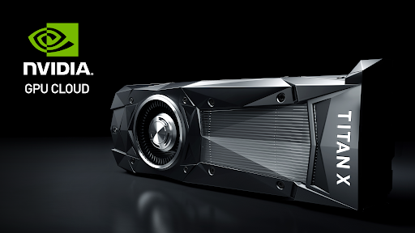
Processadores Manycore
Os processadores Manycore mais comuns hoje em dia são as GPGPUs – General Purpose Graphics Processing Units.
Essas placas nasceram das GPUs, que eram utilizadas para processamento gráfico.
Hoje as GPGPUs são usadas para qualquer tipo de processamento que demande principalmente cálculos vetoriais e matriciais.

Slide 24
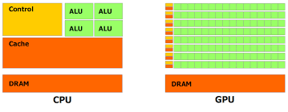
Processadores Manycore
Esquematicamente:

Slide 25
5. Como utilizar todo o poder dos núcleos de processamento
Programando para multicore e manycore.

Slide 26
Como utilizar o poder dos núcleos de processamento
Normalmente, quando você escreve um programa, esse programa é executado de forma serial, seguindo um único fluxo de instruções (thread).
O sistema operacional alocará esse programa – agora chamado de processo – em um único núcleo, mesmo que você use um processador multicore.

Slide 27
Como utilizar o poder dos núcleos de processamento
Portanto, para que seu processo utilize todo o potencial de um processador multicore ou manycore é preciso que o programa utilize primitivas especiais para:
Dividir o fluxo de processamento em múltiplos fluxos (multithread).
Informar que segmentos de memória serão compartilhados e quais serão exclusivos de cada thread.
Sincronizar a execução das threads.

Slide 28
Linguagens para programação multicore e manycore
A programação para arquiteturas Multicore e Manycore é feita, geralmente, utilizando a linguagem C/C++ ou Fortran.
As linguagens C/C++ são muito fortes na utilização de ponteiros o que facilita a manipulação de memória (especialmente quando se trabalha com vetores e matrizes).
A linguagem Fortran é bastante antiga, mas ainda trabalha muito bem com vetores e matrizes que usam ponto flutuante.
Apesar disso, outras linguagens de programação mais atuais estão ganhando espaço. Por exemplo:
Python
Julia (https://julialang.org)

Slide 29
Bibliotecas para programação multicore e manycore
As bibliotecas mais comuns para programação multicore ou manycore são as seguintes.
Arquitetura | Biblioteca | Característica
Multicore | Pthreads | Baseada em primitivas Threads são embutidas em funções
 | OpenMP | Baseadas em anotações no código Threads são trechos (segmentos do código) que são atribuídos aos núcleos de processamento
Manycore | CUDA | Baseada em primitivas. Threads são embutidas em funções (chamadas de kernels) que são executados em cada um dos micronúcleos.
 | OpenACC | Baseada em anotações. Threads são trechos (segmentos do código) que são atribuídos aos micronúcleos de processamento Pode ser usada para mesclar arquiteturas multicore e manycore.

Slide 30
Bibliotecas para programação multicore e manycore
As bibliotecas mais comuns para programação multicore ou manycore são as seguintes.
Importante: As versões mais atuais do compilador GCC (padrão no Linux) já suportam as bibliotecas Pthreads, OpenMP e OpenACC de forma nativa. No entanto, para obter alto desempenho de forma profissional, recomenda-se compiladores e bibliotecas específicas.
Biblioteca | Para aprender mais
Pthreads | https://computing.llnl.gov/tutorials/pthreads/
OpenMP | https://computing.llnl.gov/tutorials/openMP/
CUDA | https://www.nvidia.com/docs/IO/116711/sc11-cuda-c-basics.pdf
OpenACC | https://www.openacc.org/resources

Slide 31
Bibliotecas para programação em sistemas de memória distribuída
As bibliotecas mais comuns para programação em sistemas de memória distribuída são as seguintes.
A biblioteca mais utilizada hoje para programação em sistemas de memória distribuída é a MPI por causa da facilidade e interoperabilidade.
Biblioteca | Para aprender mais
Sockets | https://www.tutorialspoint.com/unix_sockets/index.htm
PVM | https://www.csm.ornl.gov/pvm/intro.html
MPI | https://computing.llnl.gov/tutorials/mpi

